Slide 1
metric说明
prometheus监控指标(metric)定义:
<metric name>{<label name>=<label value>, ...}
指标类型：
Counter（计数器）
Guage（仪表盘）
Histogram（直方图）
Summary（摘要）
prometheus从采集对象采集到的结果如下：
# HELP ci_zhirenyun_my_metric help info.
# TYPE ci_zhirenyun_my_metric gauge
ci_zhirenyun_my_metric{app_name="test_app_ver1.0",kubernetes_namespace="myNamespace",kubernetes_pod_name="myPodName",stage="prd"} 4685
# HELP ：帮助信息
# TYPE ： 指标名称和指标类型
最后是采集到的指标和对应的值

Slide 2
用户自定义exporter
官方提供4种语言(Go, Java, Python, Ruby)的依赖库，也有第三方的开源库。
例子：
https://gitlab.oneitfarm.com/hl/myexport

Slide 3
exporter中随意定义label会如何？
var labels = map[string]string{
"kubernetes_namespace": "myNamespace", //如果和job里定义的relabel之后的名字相同，lable会名会被重命名成exported_kubernetes_namespace "kubernetes_pod_name": "myPodName",
"app_name":"test_app_ver1.0",
"stage": "prd",
//"__meta_kubernetes_pod_node_name": "test-work01", //以 __ 作为前缀的标签，是系统保留的关键字，只能在系统内部使用
}
总结：
1. 如果随意定义的label和prometheus-server配置文件里的relabel的名称重复，用户自定义的label会被加上exported_前缀。例子：
ci_zhirenyun_my_metric{app="myexporter",app_name="test_app_ver1.0",exported_kubernetes_namespace="myNamespace",exported_kubernetes_pod_name="myPodName",instance="10.32.16.249:8081",job="kubernetes-pods",kubernetes_namespace="default",kubernetes_pod_name="myexporter",stage="prd"}
2. 如果随意定义的lable和内置名称(以双下划线开头)重复，编译可以通过，执行的时候会报错，如果是容器的话，会启动失败。

Slide 4
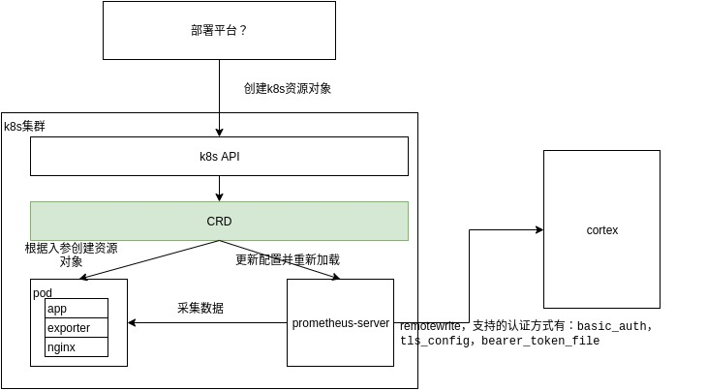
prometheus拉取metrics加上认证如何实现？
官方推荐的是借助 Nginx 作为反向代理来实现。可以给需要监控的业务pod注入一个exporter和nginx容器来实现业务指标的监控。通过CRD来实现业务逻辑，对调用k8s接口的外部系统透明。集群过大的话，可以考虑部署多个prometheus-server, 比如按照管理和业务维度创建两组prometheus server。

Slide 5
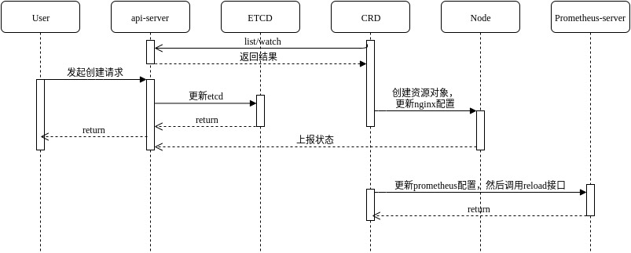
利用CRD自动注入nginx的流程概述

Slide 6
方案分析
方案1：
和管理面共用prometheus-server
优点：
可以利用自动发现的机制。
配置简单，可以提前确定好认证方式，一次部署即可。
缺点：
由于一类资源属于同一个joe，所以同一类资源（Pod/Service/Endpoint）需要采用用同样的认证，
方案1实现例子：
https://gitlab.oneitfarm.com/hl/exporter-controller
方案2：
单独建一个业务用prometheus-server
优点：
可以定制化配置job配置。
缺点：
需要动态修改prometheus-server配置，增加了复杂度
随着pod数量增加，配置量也会增加，会造成拍错成本上升

Slide 7
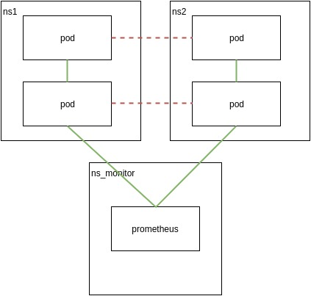
思考
对prometheus拉取采用认证的初衷是安全考虑？
可以利用网络策略来达到租户隔离的效果。

